Slide 1
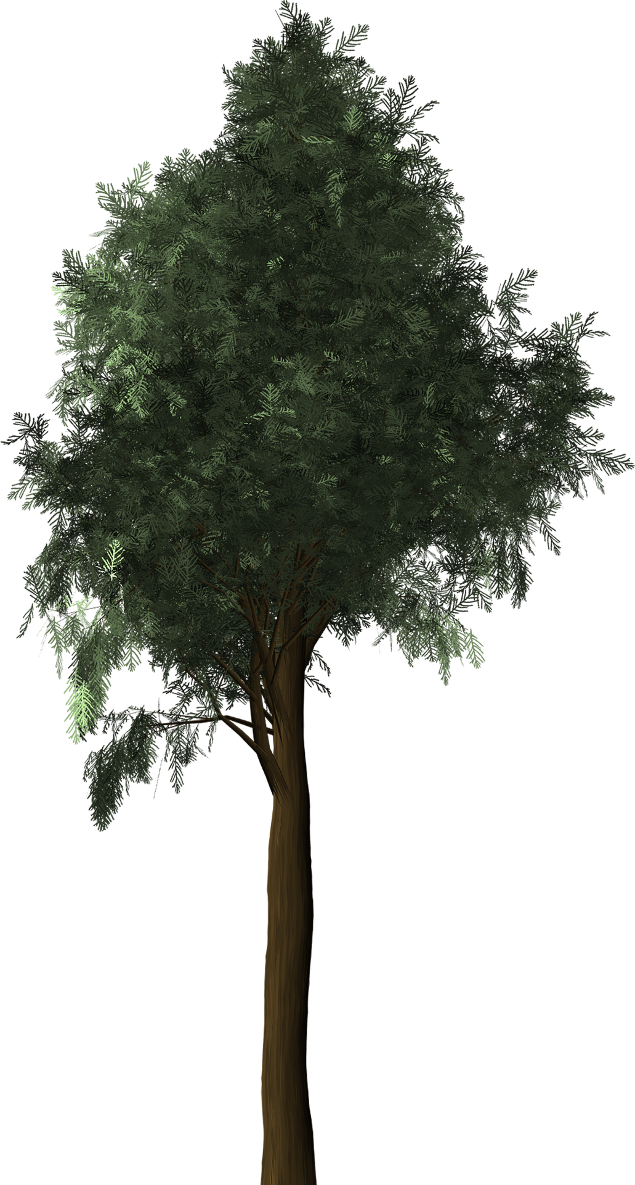




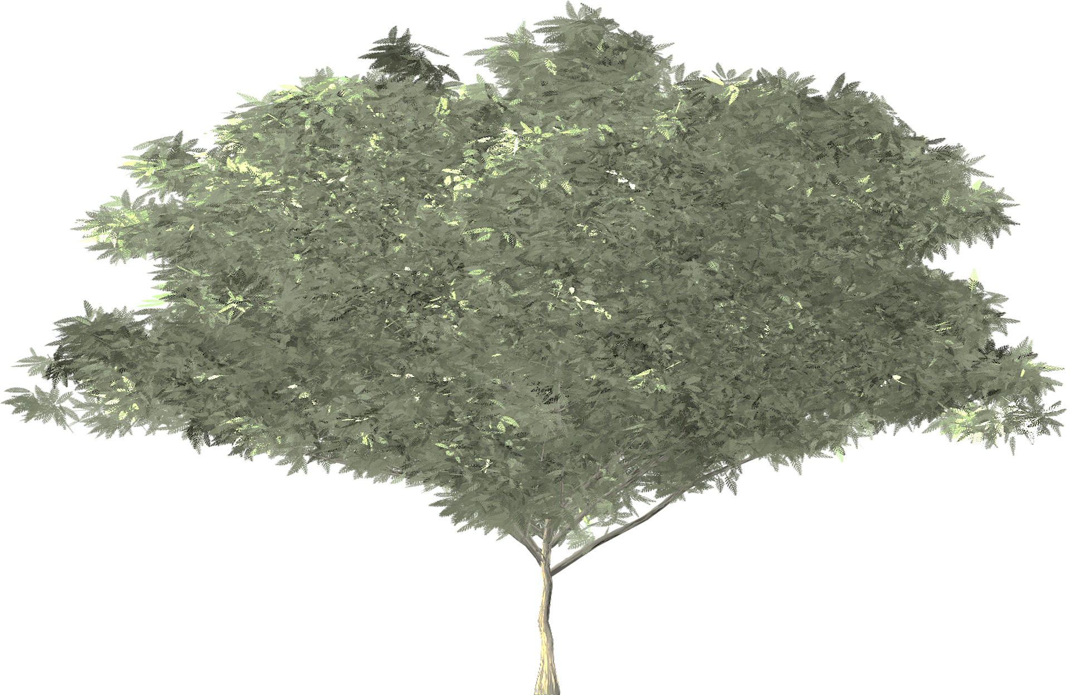
Green IT
Die Welt in ein wenig grüner!

Slide 2
Inhalt
Definition
Ansätze
Beispiele für Maßnahmen
Umwelt und Energie Labels

Slide 3
Definition
Der Begriff Green IT umfasst sämtliche Maßnahmen der Umwelt- und Ressourcenschonung in der IT- und Kommunikationstechnik​. Dabei wird der gesamte Lebenszyklus von Geräten betrachtet.

Slide 4
Ansätze
Reduktion
  des Energieverbrauchs bei Herstellung und Nutzung
  des Materialverbrauchs bei der Herstellung
  von Abwärme- und Schadstoff-Emissionen bei Herstellung und Nutzung
  von Schadstoffen in den Produkten und bei Herstellungsprozessen
  von unnötigen Ausdrucken im Druckerbereich

Slide 5

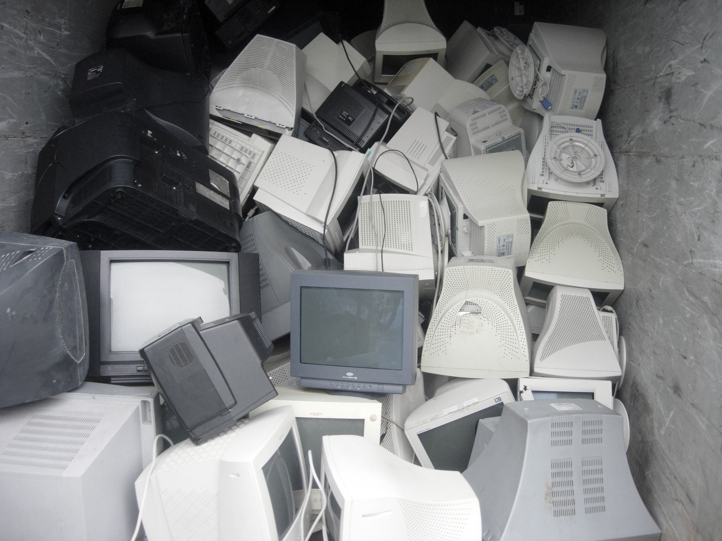
Ansätze
nachhaltiges Design der Produkte
Herstellung möglichst langlebige Hardware
Recycling und energiesparende Entsorgung

Slide 6
Beispiele für Maßnahmen
Energiesparfunktionen an PCs und Druckern aktivieren
Deaktivierung von Bildschirmschonern und Anpassung der Bildschirmhelligkeit
Nutzung abschaltbarer/automatischer Steckdosenleisten

Slide 7
Beispiele für Maßnahmen
Ersatz von Desktop-PCs durch Laptops mit Docking-Station oder durch Mini-PCs
Berücksichtigung von Umweltzeichen bei der Beschaffung
Virtualisierung von Servern für eine bessere Kapazitätsauslastung

Slide 8

Umwelt und Energie Labels
Label “Energy Star”
US-Umweltzeichen für energiesparende Geräte, Baustoffe, öffentliche/gewerbliche Gebäude oder Wohnbauten.

Slide 9

Umwelt und Energie Labels
Label “blauer Engel”
Deutsches Umweltzeichen für umweltverträgliche und recycelte sowie recyclebare Produkte.

Slide 10

Umwelt und Energie Labels
Label “EU-Umweltzeichen”
Gibt Aufschluss über Energieverbrauch und Umweltverträglichkeit aus und unterteilt diese
Produkte in Kategorien.

Slide 11
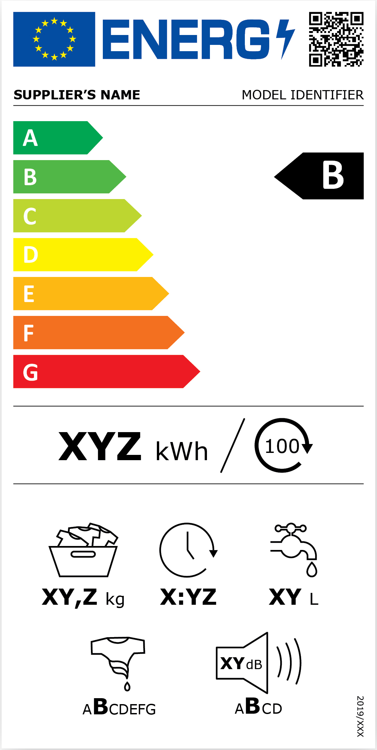
Umwelt und Energie Labels
Label “EU-Energielabel”
Einteilung von Geräten nach Energieeffizienz in die Klassen A bis G.

Slide 12
Bildrechte
EU-Energielabel und EU-Umweltzeichen
© European Union - https://eur-lex.europa.eu/
Blauer Engel
© Blauer Engel - www.blauer-engel.de
Energy Star
© United States Environmental Protection Agency
https://www.energystar.gov/
Die restlichen Bilder wurden unter Creative Commons CC0 veröffentlicht und benötigen keinen Bildnachweis.

